Slide 1
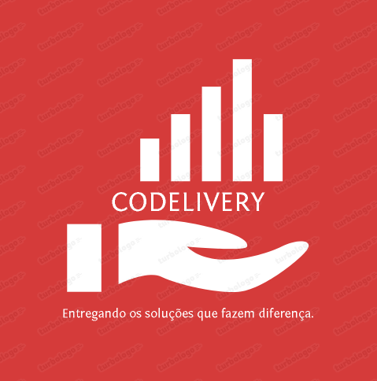

Slide 2
Fundação:
A empresa foi fundada em 2020 com a missão de otimizar o desempenho dos dados, criando informações precisas e valiosas para os gestores.
Desenvolvimento Tecnológico:
Desde nossa fundação, buscamos constantemente inovação e excelência técnica para oferecer soluções de ponta no gerenciamento de banco de dados.

Slide 3
Conquistas Notáveis:
Desenvolvimento de um algoritmo avançado de otimização de consultas, resultando em ganhos significativos de desempenho.
Reconhecimento da indústria por nossa abordagem inovadora na segurança de dados, recebendo o prêmio "Inovação em Segurança".
Implementação bem-sucedida de uma solução de recuperação de desastres que minimizou o tempo de inatividade para nossos clientes em casos críticos.
Certificação como empresa ecologicamente responsável pelo desenvolvimento de soluções eficientes em termos de energia.

Slide 4
Alcance Nacional:
Atuamos em todo o Brasil, fornecendo soluções de gestão de banco de dados para empresas de diversos setores.
Clientes Satisfeitos:
Contamos com uma base sólida de 2000 clientes satisfeitos, incluindo fábricas de produção de papel reciclável.
Parcerias Estratégicas:
Mantemos uma parceria estratégica com a Oracle Brasil, influenciando soluções em bancos MySQL e Oracle, tanto em ambientes de nuvem quanto on-premise.

Slide 5
Setores Atendidos:
Nossas soluções são essenciais para fábricas de produção de papel reciclável, proporcionando eficiência operacional e gestão inteligente de dados.
Principais Casos de Uso:
Otimização de processos de produção, monitoramento em tempo real e análise preditiva para garantir a máxima eficiência nas operações.

Slide 6
Modelo de Preços Transparente:
Oferecemos um modelo de preços flexível para atender às diversas necessidades de nossos clientes.
Versões Disponíveis:
Básico: R$ 1.500/mês
Profissional: R$ 3.500/mês
Empresarial: R$ 6.000/mês

Slide 7
Painel de Controle Intuitivo:
Nossa plataforma oferece um painel de controle intuitivo, simplificando o gerenciamento de dados para usuários de todos os níveis técnicos.
Acesso Remoto Seguro:
Garantimos um acesso remoto seguro, proporcionando tranquilidade aos administradores de TI.
Atualizações Automáticas:
Mantemos nossas soluções atualizadas automaticamente, eliminando preocupações com atualizações manuais.

Slide 8
O MySQL é um sistema de gerenciamento de banco de dados relacional amplamente utilizado, e sua popularidade é justificada por várias vantagens em relação a outros bancos de dados. Aqui estão algumas defesas do uso do MySQL:
1. Código Aberto:
Vantagem: O MySQL é um software de código aberto, o que significa que pode ser utilizado gratuitamente. Isso reduz significativamente os custos de licenciamento e torna a tecnologia acessível para uma ampla gama de usuários.
2. Comunidade Ativa:
Vantagem: O MySQL tem uma comunidade de desenvolvedores ativa e engajada. Isso resulta em suporte contínuo, atualizações regulares e uma vasta quantidade de recursos e plugins disponíveis. A comunidade ativa também significa que há uma abundância de documentação e fóruns para solucionar problemas.

Slide 9
3. Desempenho:
Vantagem: O MySQL é conhecido por seu desempenho rápido e eficiente. Ele é otimizado para consultas rápidas e manipulação eficiente de grandes volumes de dados. Essa eficiência é crucial para aplicativos que exigem resposta rápida e escalabilidade.
4. Facilidade de Uso:
Vantagem: O MySQL é elogiado por sua facilidade de instalação e configuração. Além disso, muitos desenvolvedores apreciam sua simplicidade de uso e a facilidade de integração com várias linguagens de programação.

Slide 10
5. Compatibilidade:
Vantagem: O MySQL é compatível com várias plataformas e sistemas operacionais, o que oferece flexibilidade aos desenvolvedores. Além disso, é compatível com uma variedade de linguagens de programação, tornando-o uma escolha versátil.
6. Suporte Transacional:
Vantagem: O MySQL oferece suporte a transações ACID (Atomicidade, Consistência, Isolamento e Durabilidade), garantindo a integridade dos dados mesmo em situações de falha.

Slide 11
7. Escalabilidade:
Vantagem: O MySQL é altamente escalável, o que significa que pode lidar com cargas de trabalho crescentes à medida que os requisitos de dados aumentam. Essa escalabilidade é crucial para empresas em crescimento.
8. Integração com Outros Produtos:
Vantagem: O MySQL se integra bem com uma variedade de ferramentas e produtos, incluindo frameworks de desenvolvimento, ferramentas de BI (Business Intelligence) e plataformas de nuvem.

Slide 12
9. Segurança:
Vantagem: O MySQL oferece recursos robustos de segurança, incluindo autenticação, criptografia e controle de acesso. Essas características são cruciais para garantir a proteção dos dados sensíveis.
10. Manutenção e Suporte:
Vantagem: Vários provedores de serviços oferecem suporte comercial para MySQL, garantindo assistência profissional e atualizações contínuas.

Slide 13
Ao considerar essas vantagens, o MySQL se destaca como uma escolha sólida para uma variedade de aplicativos e cenários, desde projetos de pequena escala até ambientes empresariais complexos. No entanto, é essencial avaliar as necessidades específicas do projeto antes de escolher o banco de dados mais adequado.

Slide 14
Investimento
MySQL Standard Edition Subscription (1-4 socket server) 2,140 Server
MySQL Standard Edition Subscription (5+ socket server) 4,280 Server
MySQL Enterprise Edition Subscription (1-4 socket server) 5,350 Server
MySQL Enterprise Edition Subscription (5+ socket server) 10,700 Server
MySQL Cluster Carrier Grade Edition Subscription (1-4 socket server) 10,700 Server
MySQL Cluster Carrier Grade Edition Subscription (5+ socket server) 21,400 Server

Slide 15
